Slide 1



Страновой офис ЮНИСЕФ в Казахстане
- Навыки для девочек: Программа наноспутников

Slide 2

Запустите свои мечты: Образовательная программа для девочек с наноспутником UniSat
Программа наноспутникового образования UniSat для девочек (UNEPG) является совместным проектом ЮНИСЕФ в Казахстане и Научного парка Казахского национального университета имени Аль–Фараби

Slide 3

Урок 1: Установка и первая программа в Python
План урока:
1) Введение в Python;
2) Установка IDE “Thonny” на Linux;
3) Первая программа на Python;
4) Комментарии;
5) Литеральные константы;
6) Строки;

Slide 4



Python — высокоуровневый язык программирования общего назначения с динамической строгой типизацией и автоматическим управлением памятью, ориентированный на повышение производительности разработчика, читаемости кода и его качества, а также на обеспечение переносимости написанных на нём программ. Язык является полностью объектно-ориентированным — всё является объектами. Необычной особенностью языка является выделение блоков кода пробельными отступами. Синтаксис ядра языка минималистичен, за счёт чего на практике редко возникает необходимость обращаться к документации
Гвидо ван Россум - создатель языка Python

Slide 5

Первая программа в Python
print(“Текст”)
Функция print в Python выводит заданные объекты на стандартное устройство вывода (экран)

Slide 6
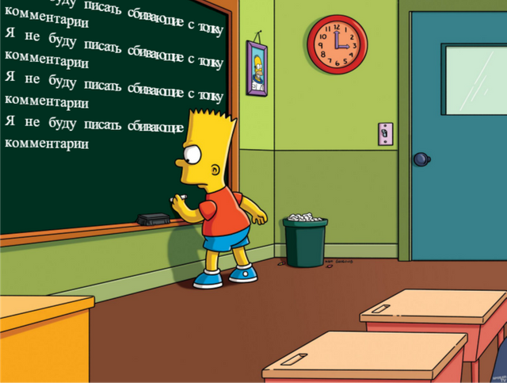
Комментарии​
Синтаксис:
#
- однострочный комментарий
""" """
- многострочные комментарии
''' '''
Комментарии – это то, что пишется после символа #, и представляет интерес лишь как заметка для читающего программу. Так же для многострочных комментариев используется знак ‘‘’ или “””

Slide 7
Литеральные константы​
Примеры:
5
1.23
-2
Численные литеральные константы
Литерал (англ. literal) — запись в исходном коде компьютерной программы, представляющая собой фиксированное значение. Литералами также называют представление значения некоторого типа данных.
Я строка
I' am string
Строковые литеральные константы

Slide 8

Числа в Python
Целые
Комплексные
С плавающей точкой
Integer
Complex
Float

Slide 9
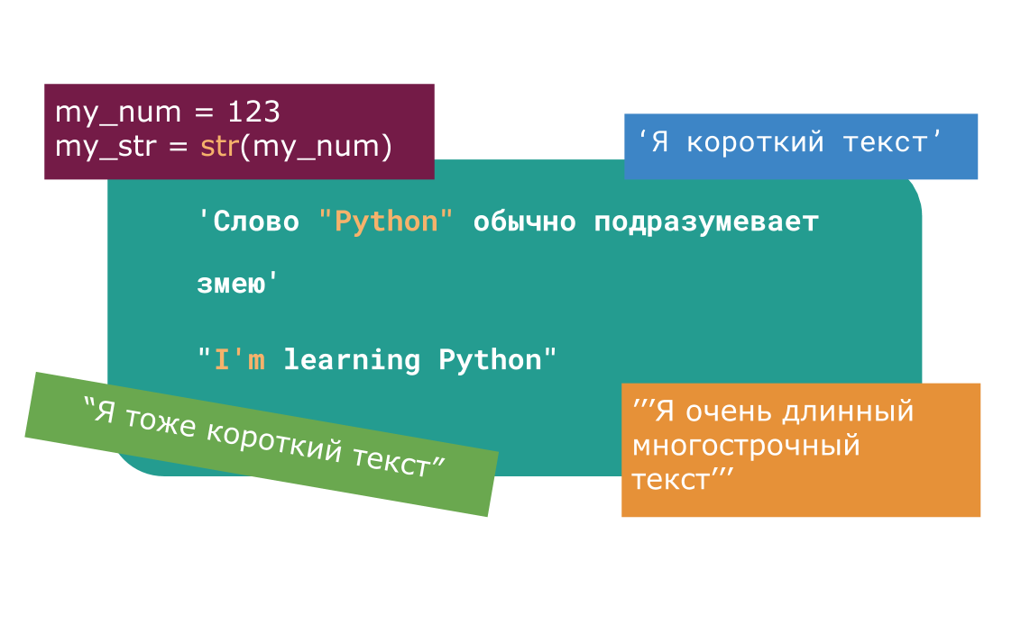
Строки
Строка(String) – это последовательность символов. Чаще всего строки – это просто некоторые наборы слов.​

